Slide 1

Space Leak
Projet Phaser
Killian Brillet GD1B

Slide 2
Le jeu
Space Leak est un jeu de plateforme dans lequel on incarne un robot dont la mission est de réparer une fuite de matière toxique dans la station spatiale. Il pourra s’aider de son jetpack et de son habilité d’inverser sa gravité pour arriver à bon port et sauver tout le monde dans la station.

Slide 3
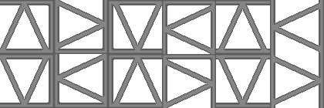



Création d’assets Sprites et Décors
Le personnage principal de l’aventure : Il a un écran qui lui sert de visage et porte un jetpack dans son dos afin d’effectuer les doubles sauts
Le set de tuiles pour les platformes : Doit ressembler à des poutres en métal des stations spatiales.
L’ennemi du joueur : Rejet de déchets toxique qui a pris vie et qui traine sur la station spatiale. Si le joueur rentre en collision avec, il perd une vie
Bidon d’essence : Objet collectable permettant de débloquer le double saut

Slide 4


Création d’assets Sprites et Décors
Fond du jeu : Je voulais représenter l’espace avec une vue sur une terre dans le fond, afin de répliquer le fait d’être à l’extérieur de la station. J’ai pour cela pris une image déjà existante et fait un photobashing sur celle-ci tout en essayant de garder la DA du jeu.

Slide 5
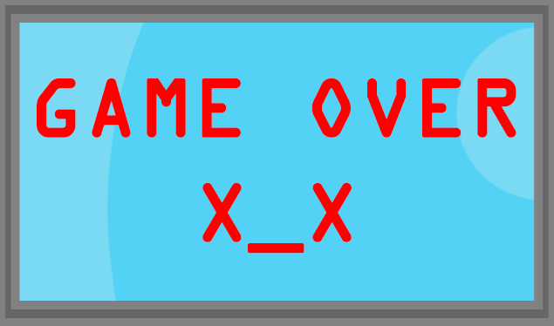




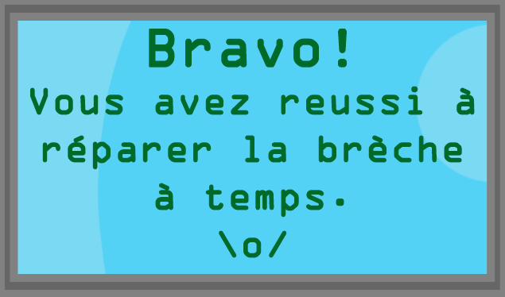


Création d’assets Eléments d’UI
Interface de vie : Montre la vie restante au joueur. Prend la forme d’une batterie qui perds en puissance pour rappeler que le joueur incarne un robot
Ecran de victoire et Game Over : Indique au joueur la fin de la partie (bonne ou mauvaise). Cherche à répliquer l’écran de notre protagoniste
Interface de double saut : Montre au joueur si il peut effectuer un double saut. Cela se met à jour lorsque le joueur prend un bidon d’essence

Slide 6
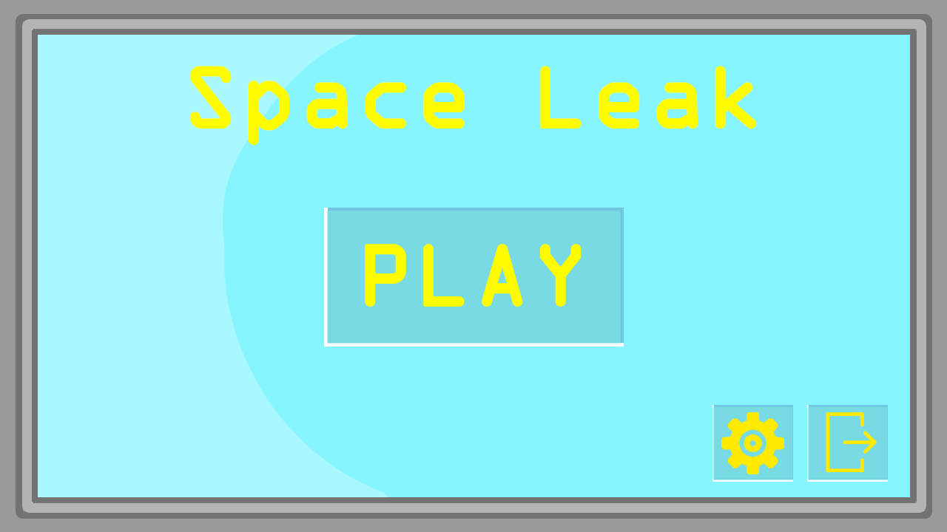
Création d’assets Menu Principal

Slide 7
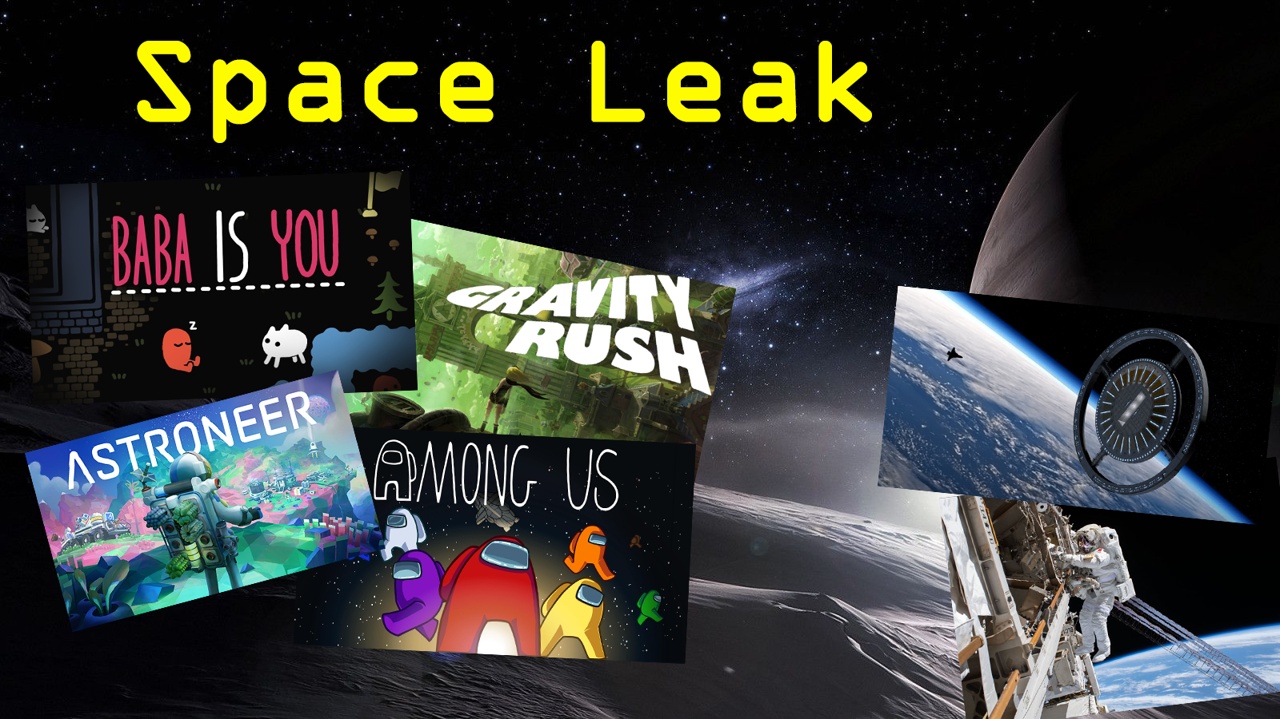
Moodboard

Slide 8
Mécaniques de jeu
Attaque aérienne
Saut simple
(Gifs en annexes si elles ne marchent pas)

Slide 9
Mécaniques de jeu
Inversion Gravité
Double saut
(Gifs en annexes si elles ne marchent pas)

